Slide 1
Автор: воспитатель
Кривошеева Алла Дмитриевна
МАДОУ детский сад № 13 «Умка»
Дополнительная образовательная программа
«В мире информатики»

Slide 2
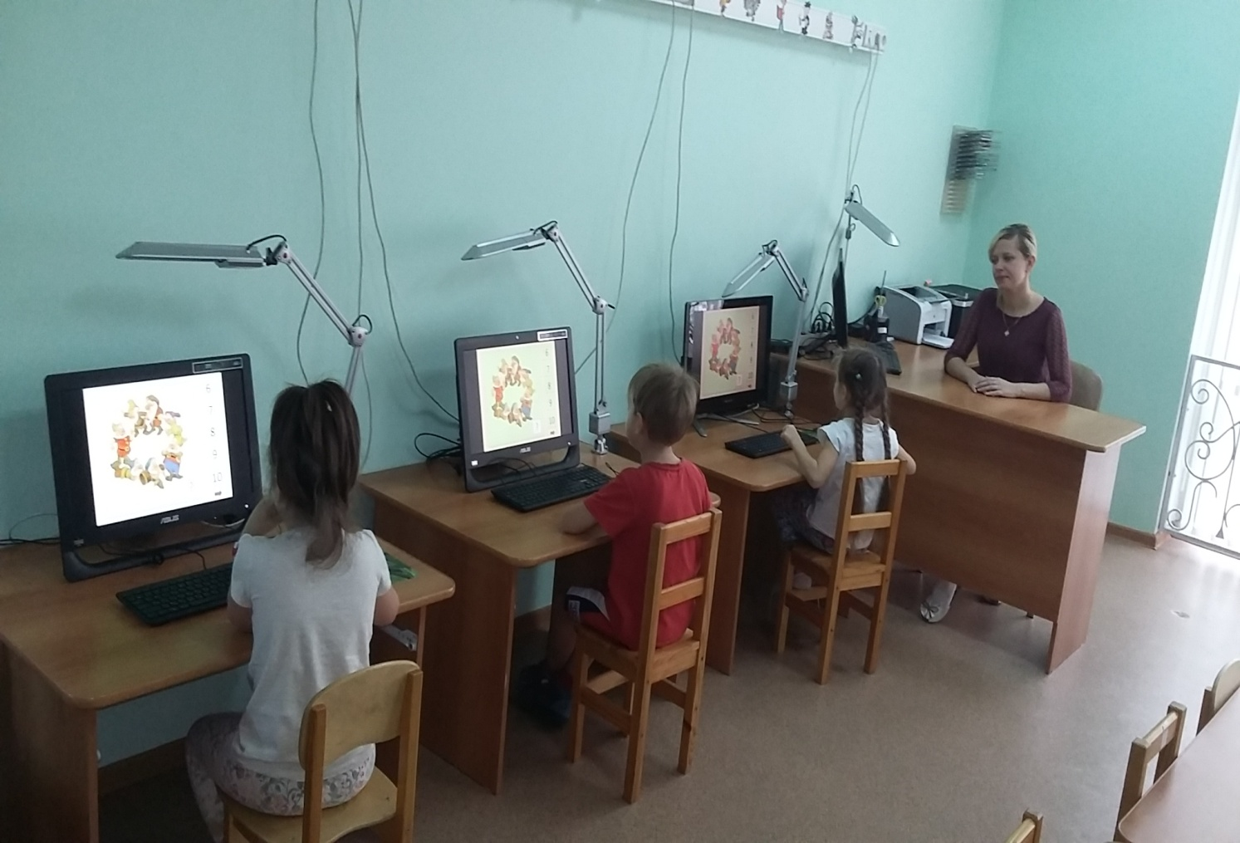
В современном мире невозможно устоять на месте, необходимо идти в ногу со временем.

Slide 3
Цель программы:
Использование компьютера дошкольниками, как средства формирования личности воспитания, развития способностей ребенка и развитие познавательной деятельности, обогащения эмоциональной сферы дошкольника, создание благоприятных условий для полноценного современного развития ребенка через занятия информатики, развитие интеллекта, творческих способностей детей.
В программе учитываются индивидуальные возрастные особенности развития детей.

Slide 4
Задачи:
дать учащимся общее представление о способах получения, хранения, передачи информации;
дать понятие об основных устройствах компьютера;
научить пользоваться инструментами и создавать простейшие изображения в графическом редакторе;
научить использовать компьютер для получения знаний;
способствовать развитию внимания, памяти, логического мышления и рефлексии младших школьников;
содействовать овладению детьми компьютером;
создать условия для развития логического мышления, наглядно-образного мышления, планирующего и пространственного воображения, мелкой моторики, межполушарного взаимодействия, уровня продуктивной деятельности, устойчивости внимания;
воспитывать интерес, потребность к современной технике; формировать .правильное отношение к компьютеру.

Slide 5
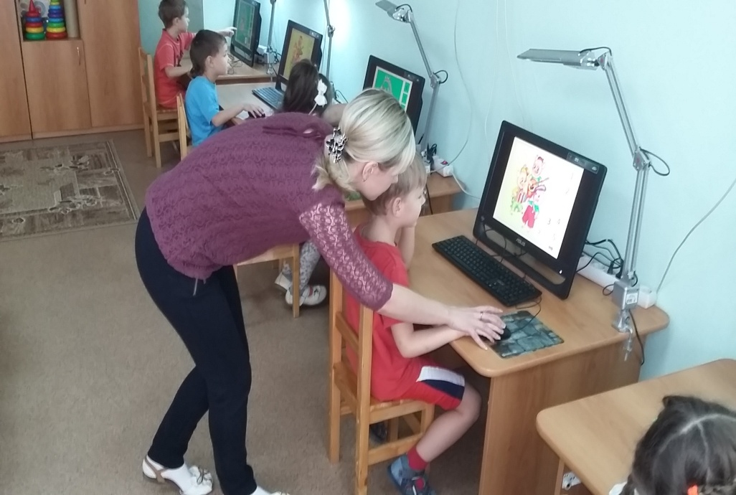
Ожидаемые результаты к концу учебного года:
Ребенок узнает:
правила техники безопасности при работе на компьютере;
название и функциональное назначение основных устройств компьютера, иметь представление о сущности информационных процессов, об основных носителях информации, процессе передачи информации;
сущность понятия алгоритма ввода информации;
правила работы с исполнителями алгоритмов;
правила работы, основные функции графического редактора;
общее представление о способах получения, хранения, передачи информации;
понятие об основных устройствах компьютера;

Slide 6
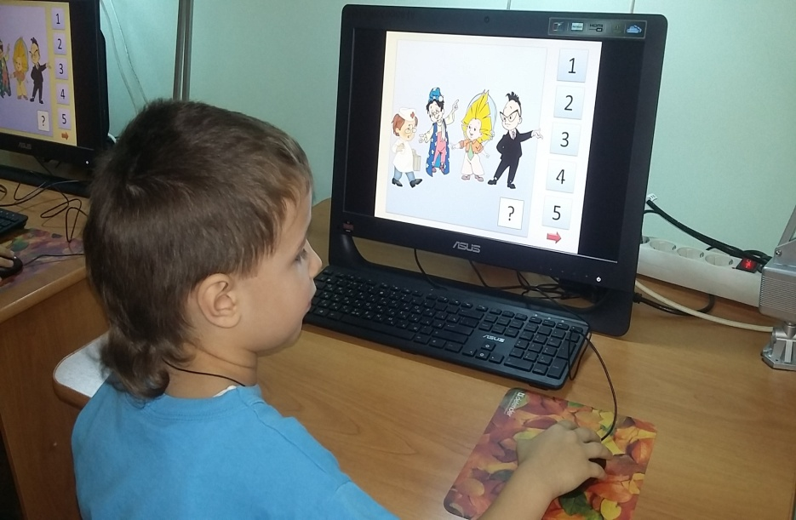
Ребенок будет уметь:
иметь навык работы с клавиатурой, мышкой ориентироваться на экране монитора;
пользоваться графическим редактором: создание рисунков, с использованием различных инструментов (карандаш, кисть, распылитель, заливка, фигуры), закрашивание рисунков с помощью заливки, распылителя;
составлять словесные алгоритмы для решения логических задач;
пользоваться игровыми и обучающими программами;
понимать язык стрелок.

Slide 7
Компьютер может быть как объектом изучения, так и средством обучения, т.е. возможно несколько направлений в организации обучения компьютерной деятельности дошкольника:
развитие различных психических функций;
изучение основ информатики;
использование компьютера при обучении письму, счету и т.п.;
освоение интерфейса компьютерной среды;
обучение моторным навыкам работы с мышью и клавиатурой;
психофизиологическая коррекция.

Slide 8
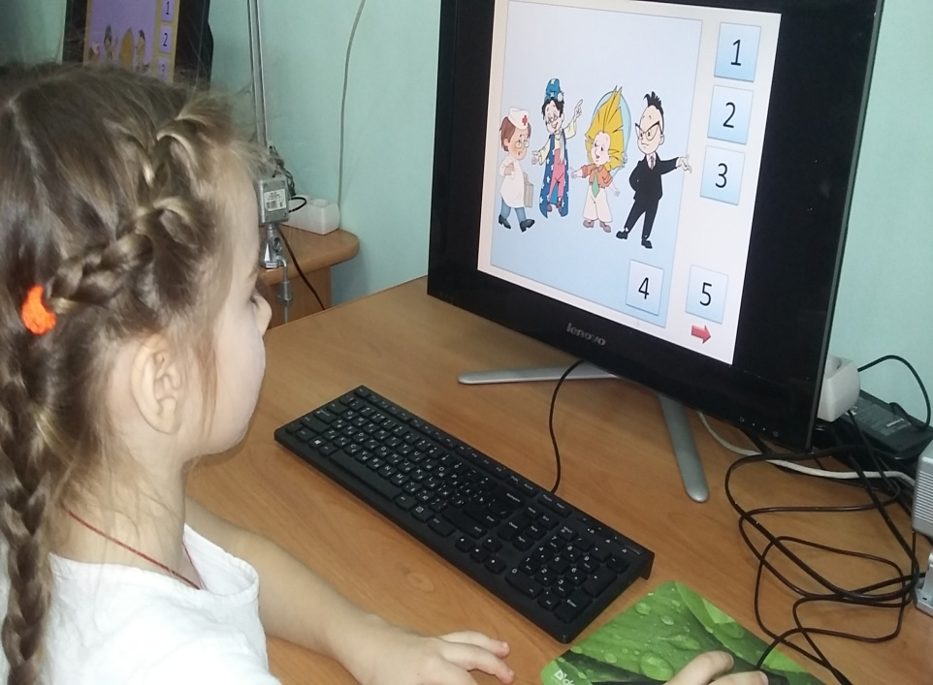
Влияние ИКТ на развитие ребенка.
Память
Мышление
Внимание
Самоконтроль
Умение планировать свою деятельность
Ориентировка на плоскости и в пространстве
Способность объективно оценивать свои результаты
Зрительно – моторная координация
Воображение
Восприятие
Умение самостоятельно решать задачи

Slide 9
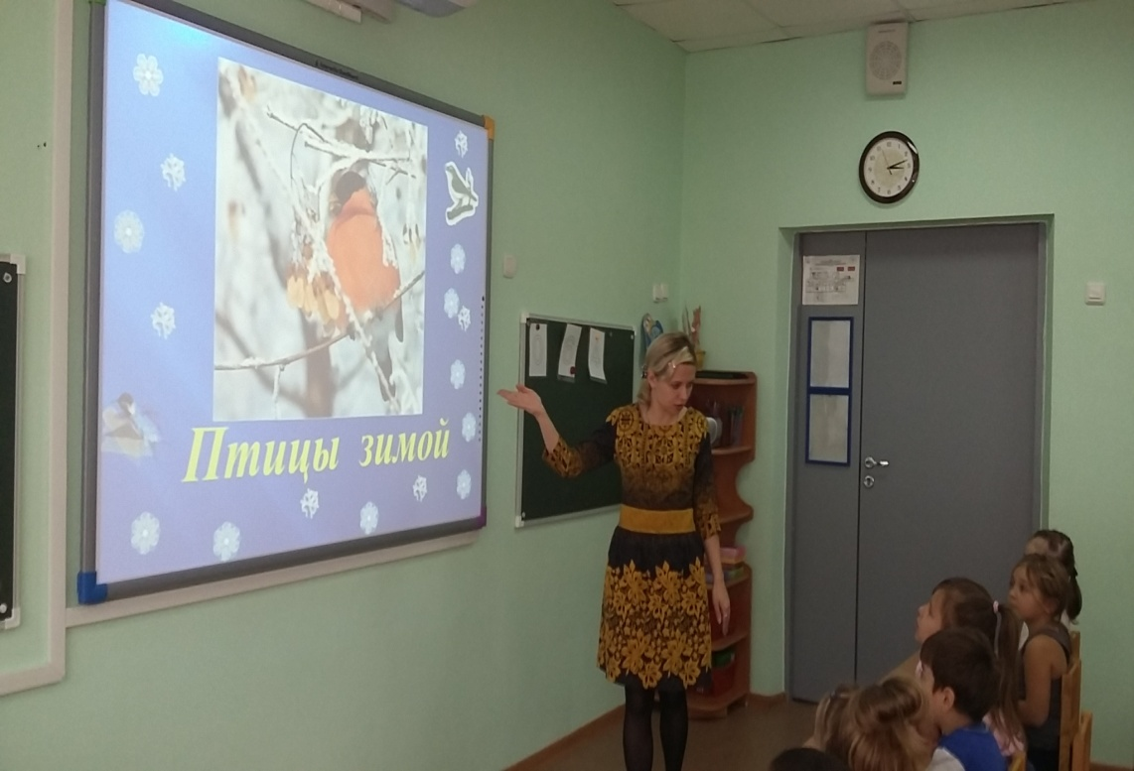
Эффективность образовательного процесса.
- привлекательность;
- интерес к деятельности;
- образный тип информации;
- движения, звук, мультипликация;
- стимул познавательной активности детей;
- реализация индивидуального подхода;
- «ситуация успеха».

Slide 10
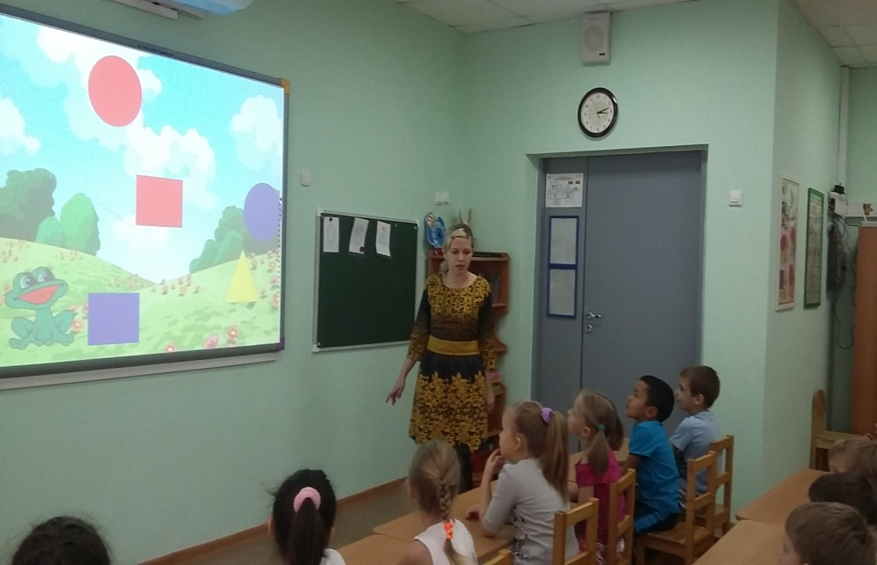
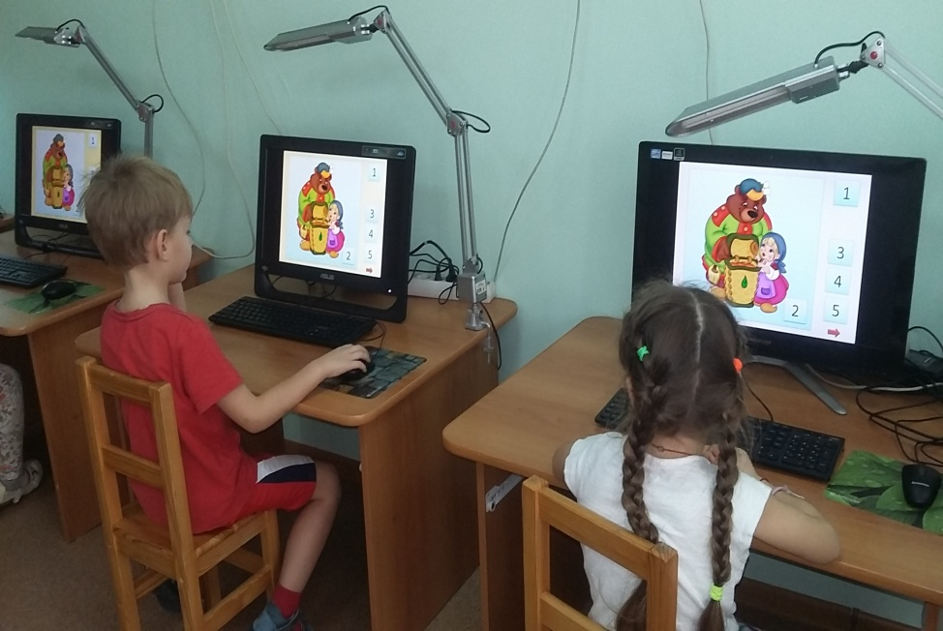
В процессе выполнения игр и упражнений на компьютере у детей дошкольников активизируется способность к анализу, синтезу, сравнению и обобщению.

Slide 11
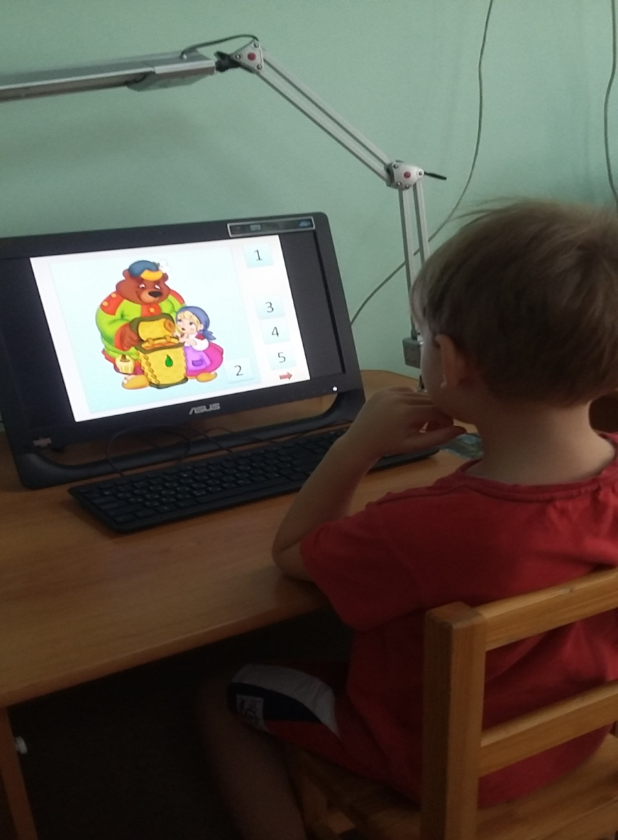
Компьютерные игры учат детей:
- преодолевать трудности;
контролировать выполнения действий;
оценивать свои результаты.

Slide 12
